Slide 1
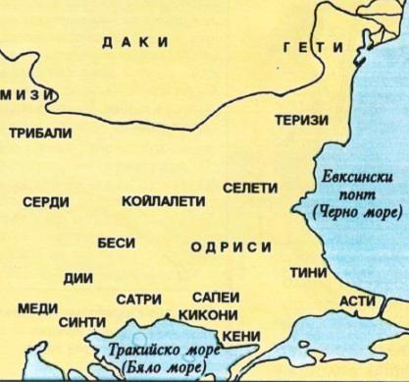
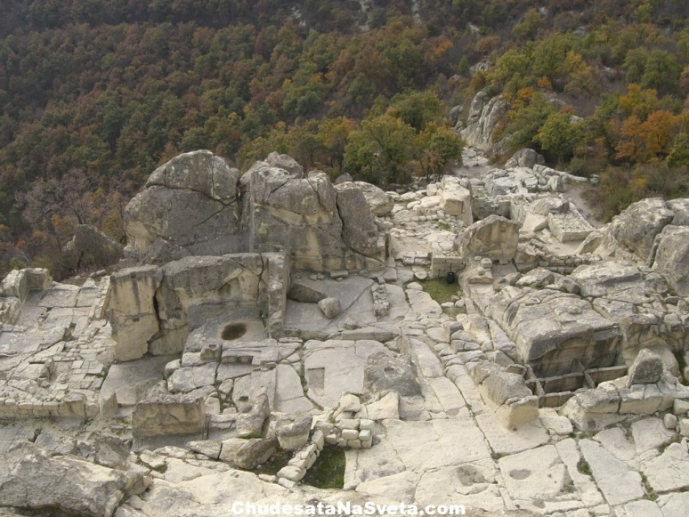
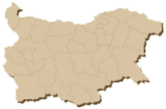
Най-старите жители по днешните
български земи били ТРАКИТЕ.
С това име били наричани
многобройни племена, които
живеели отделно едно от друго.
Обитавали обширни земи.
план
речник

Slide 2
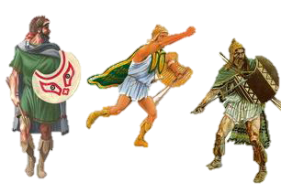
Траките били снажни. Косите им били руси или червеникави, кожата бяла, а очите сини. Имали обичай да се татуират. Освен като украса на тялото, татуировките имали и религиозно значение.

Slide 3
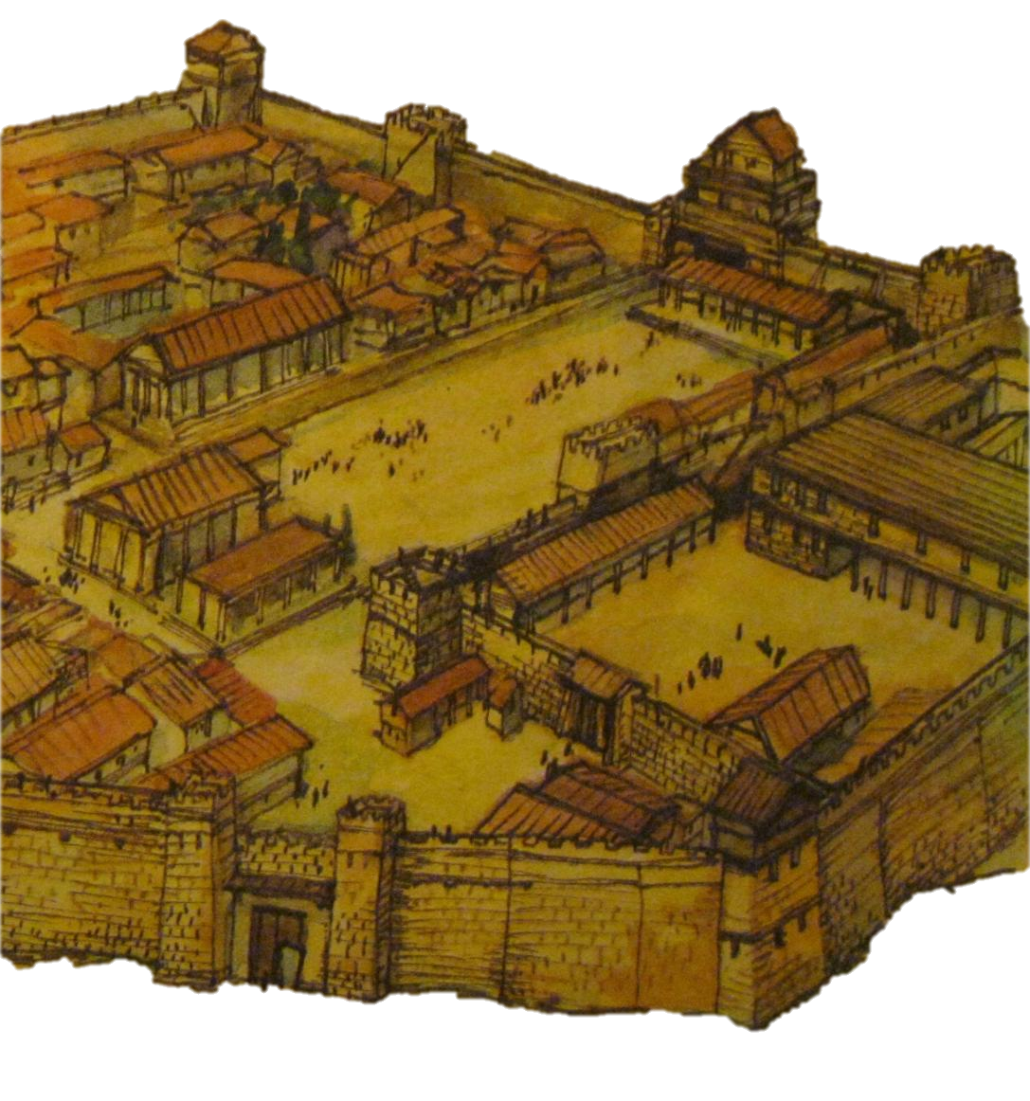
Тракийските племена обитавали равнините и отглеждали зърнени култури. Древните летописци наричали земите им хлебородни.
план
речник

Slide 4
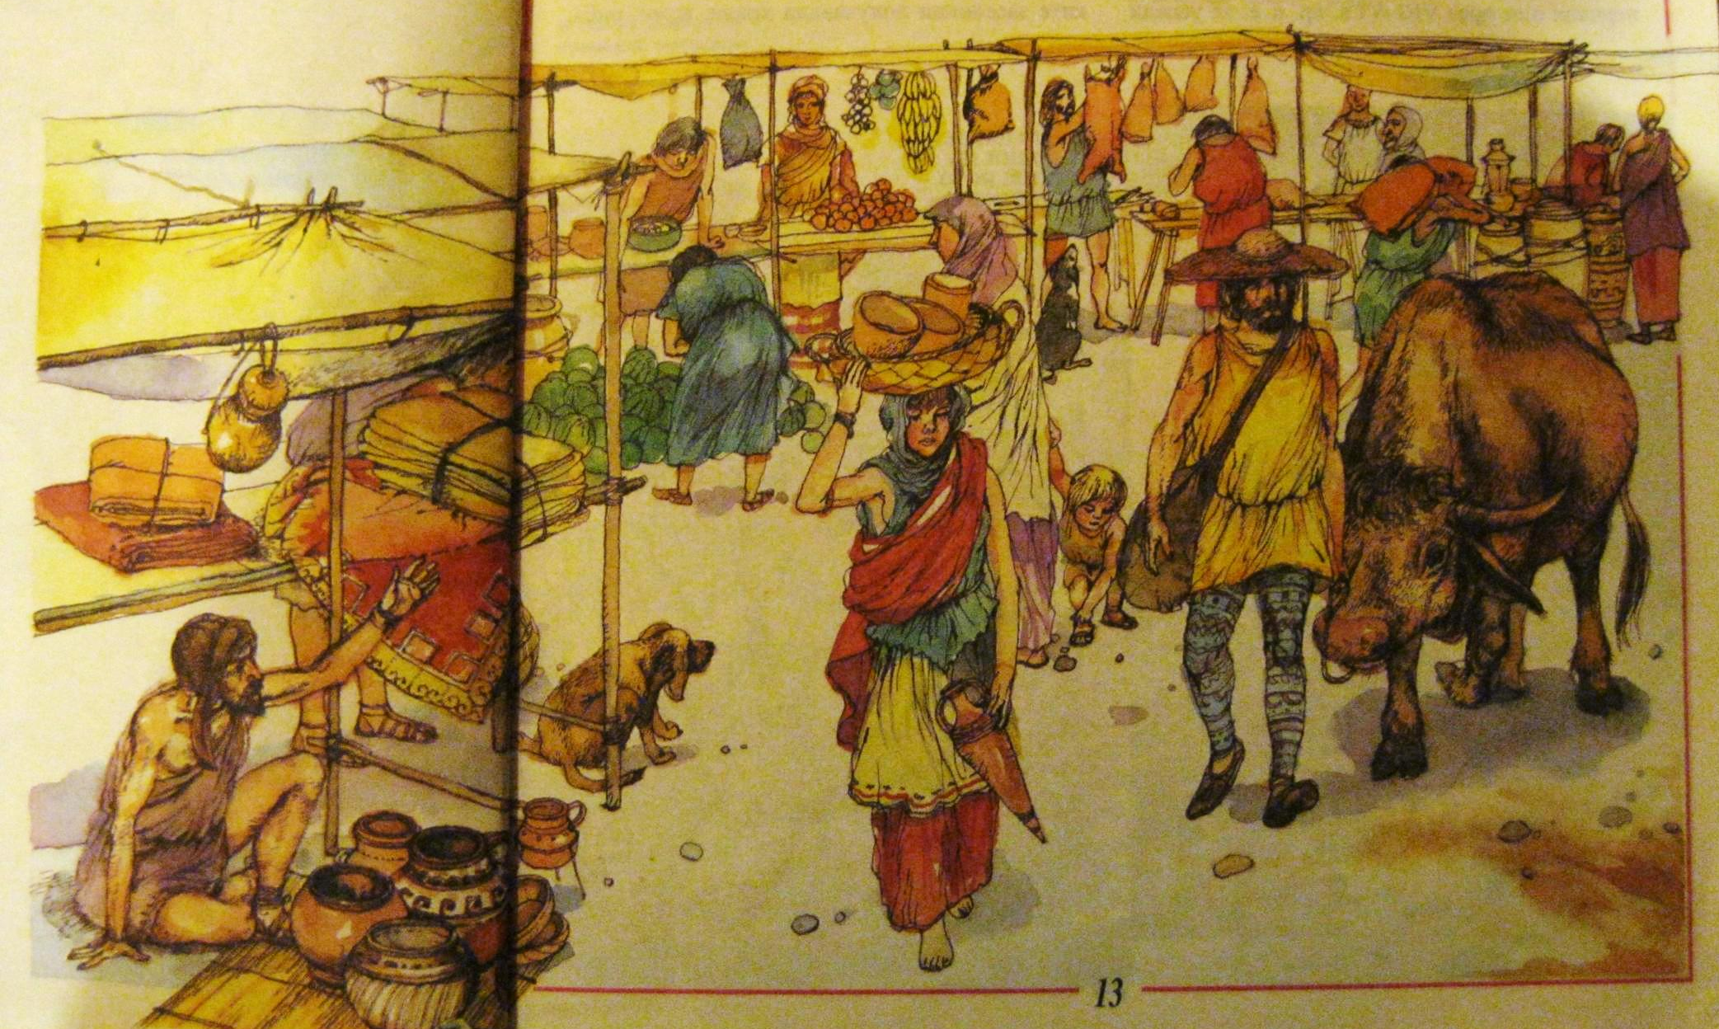
Траките отглеждали лозя. Били опитни пчелари и произвеждали големи количества мед.
По земите им се срещала розата – рядко за древния свят цвете. Стоката си продавали на пазара.

Slide 5
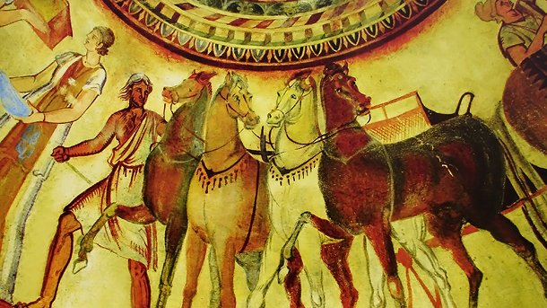
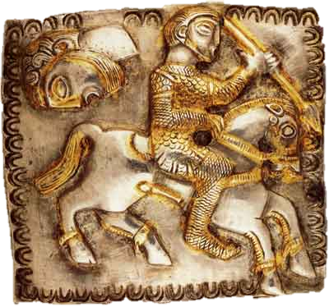
Отглеждали овце и крави, но особено почитали конете. Изобразявали ги на много места: на стени на гробници, на вази, на коланите си, на мраморни плочки и други.
речник
Рисунка на стена в тракийска гробница - Казанлък
Тракиец на кон

Slide 6
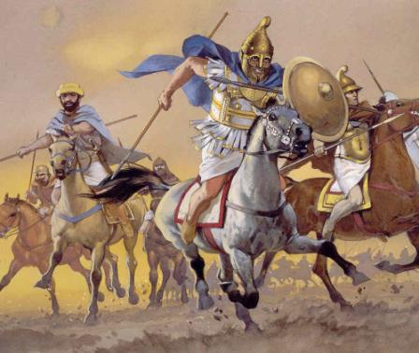
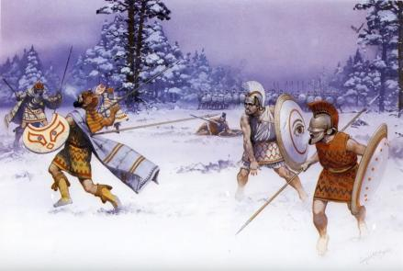
За един от тракийските царе гърците разказвали, че имал „ най-хубавите бели като сняг и бързи коне, най-хубавата колесница със злато и сребро, и най-хубавите златни оръжия“.

